Slide 1
Тестовое задание на позицию стажера в команду AI and Individual sports — Computer Vision
выполнил: Болонкин Егор

Slide 2

Цель задания заключается в разработке системы компьютерного зрения для анализа движений спортсменов в индивидуальных видах спорта.

Slide 3
Задача включает три ключевых компонента:
Детекция: Обнаружение спортсменов на видео с выделением ограничивающих рамок (bounding boxes).
Трекинг: Отслеживание спортсменов на протяжении видео, сохраняя их идентичность (track ID).
Эстимация 2D-скелета: Определение ключевых точек тела (keypoints) для построения 2D-скелета, что позволяет анализировать позы и движения.

Slide 4
Для решения поставленной задачи использовались:
Faster R-CNN + DeepSort + HRNet
- детекция с Faster R-CNN
- идентичность между кадрами с DeepSort
- оценка поз с HRNet
YOLO11n-Pose
(end - to - end решение)

Slide 5
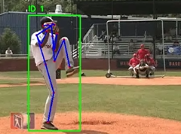
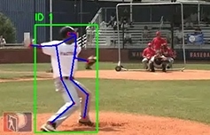
Датасет Penn Action
Объем: 2326 видео.
Действия: 15 видов спорта (бейсбол, теннис, гольф, прыжки и др.).
Аннотации:
2D-координаты суставов
Bounding boxes.
Faster R-CNN + DeepSort + HRNet
MAE по keypoints: 56.94 пикселя
Средний IOU по bbox: 0.714

Slide 6
Сравнение моделей (разница между предсказаниями)
Средний IOU: 0.8752
Средний MAE: 4.4150
Средний MSE: 53.4090
Среднее время обработки кадра моделью YOLO: 0.2312 сек.
Среднее время обработки кадра Faster R-CNN + DeepSort + HRNet : 0.7591 сек.

Slide 7
Спасибо за внимание

